Slide 1
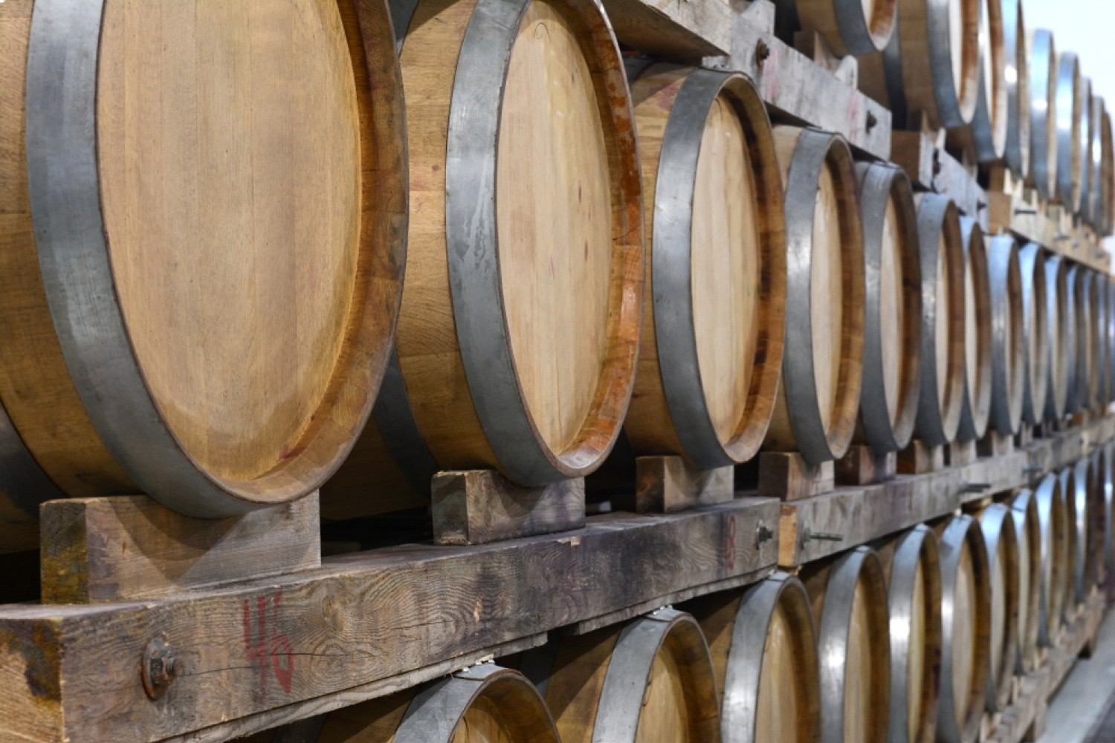
PIPELINE D'ORCHESTRATION DES FLUX DE DONNÉES
Projet BottleNeck - Réconciliation multi-sources
Notes:
Bonjour, je vais vous présenter mon pipeline d'orchestration pour BottleNeck, une entreprise viticole.

Slide 2


1
LE DÉFI BOTTLENECK
Contexte :
BottleNeck est une entreprise viticole gérant ces vins via un ERP et une boutique en ligne, nécessitant une réconciliation mensuelle des 2 sources de données via un fichier de liaison.
Problème métier :
2 sources de données isolées (ERP, Web) et un fichier de liaison :
Processus manuel mensuel (15 de chaque mois)
Risques d'erreurs et temps perdu
Pas de traçabilité, ni d’automatisation
ERP
WEB
825 produits (stock, prix)
Fichier de liaison
1428 entrées (ventes, SKU)
825 correspondances (id_erp ↔ id_web)
Notes:
BottleNeck doit réconcilier manuellement 3 sources chaque mois. Mon objectif : automatiser ce processus.
.

Slide 3

2
OBJECTIFS DU PIPELINE
Objectifs :
Réconciliation des 3 sources de données
Automatisation complète du processus mensuel
Calcul du CA par produit et total (70 568,60 €)
Classification des vins (premium vs ordinaires, z-score > 2)
Exports automatisés : Excel + 2 CSV
Validation : 9 tests automatiques
Résilience : Retry + gestion d'erreurs + alertes
KPI* attendu :
714 produits réconciliés
30 vins premium identifiés
*KPI : Key Performance Indicator : Indicateurs de performance

Slide 4


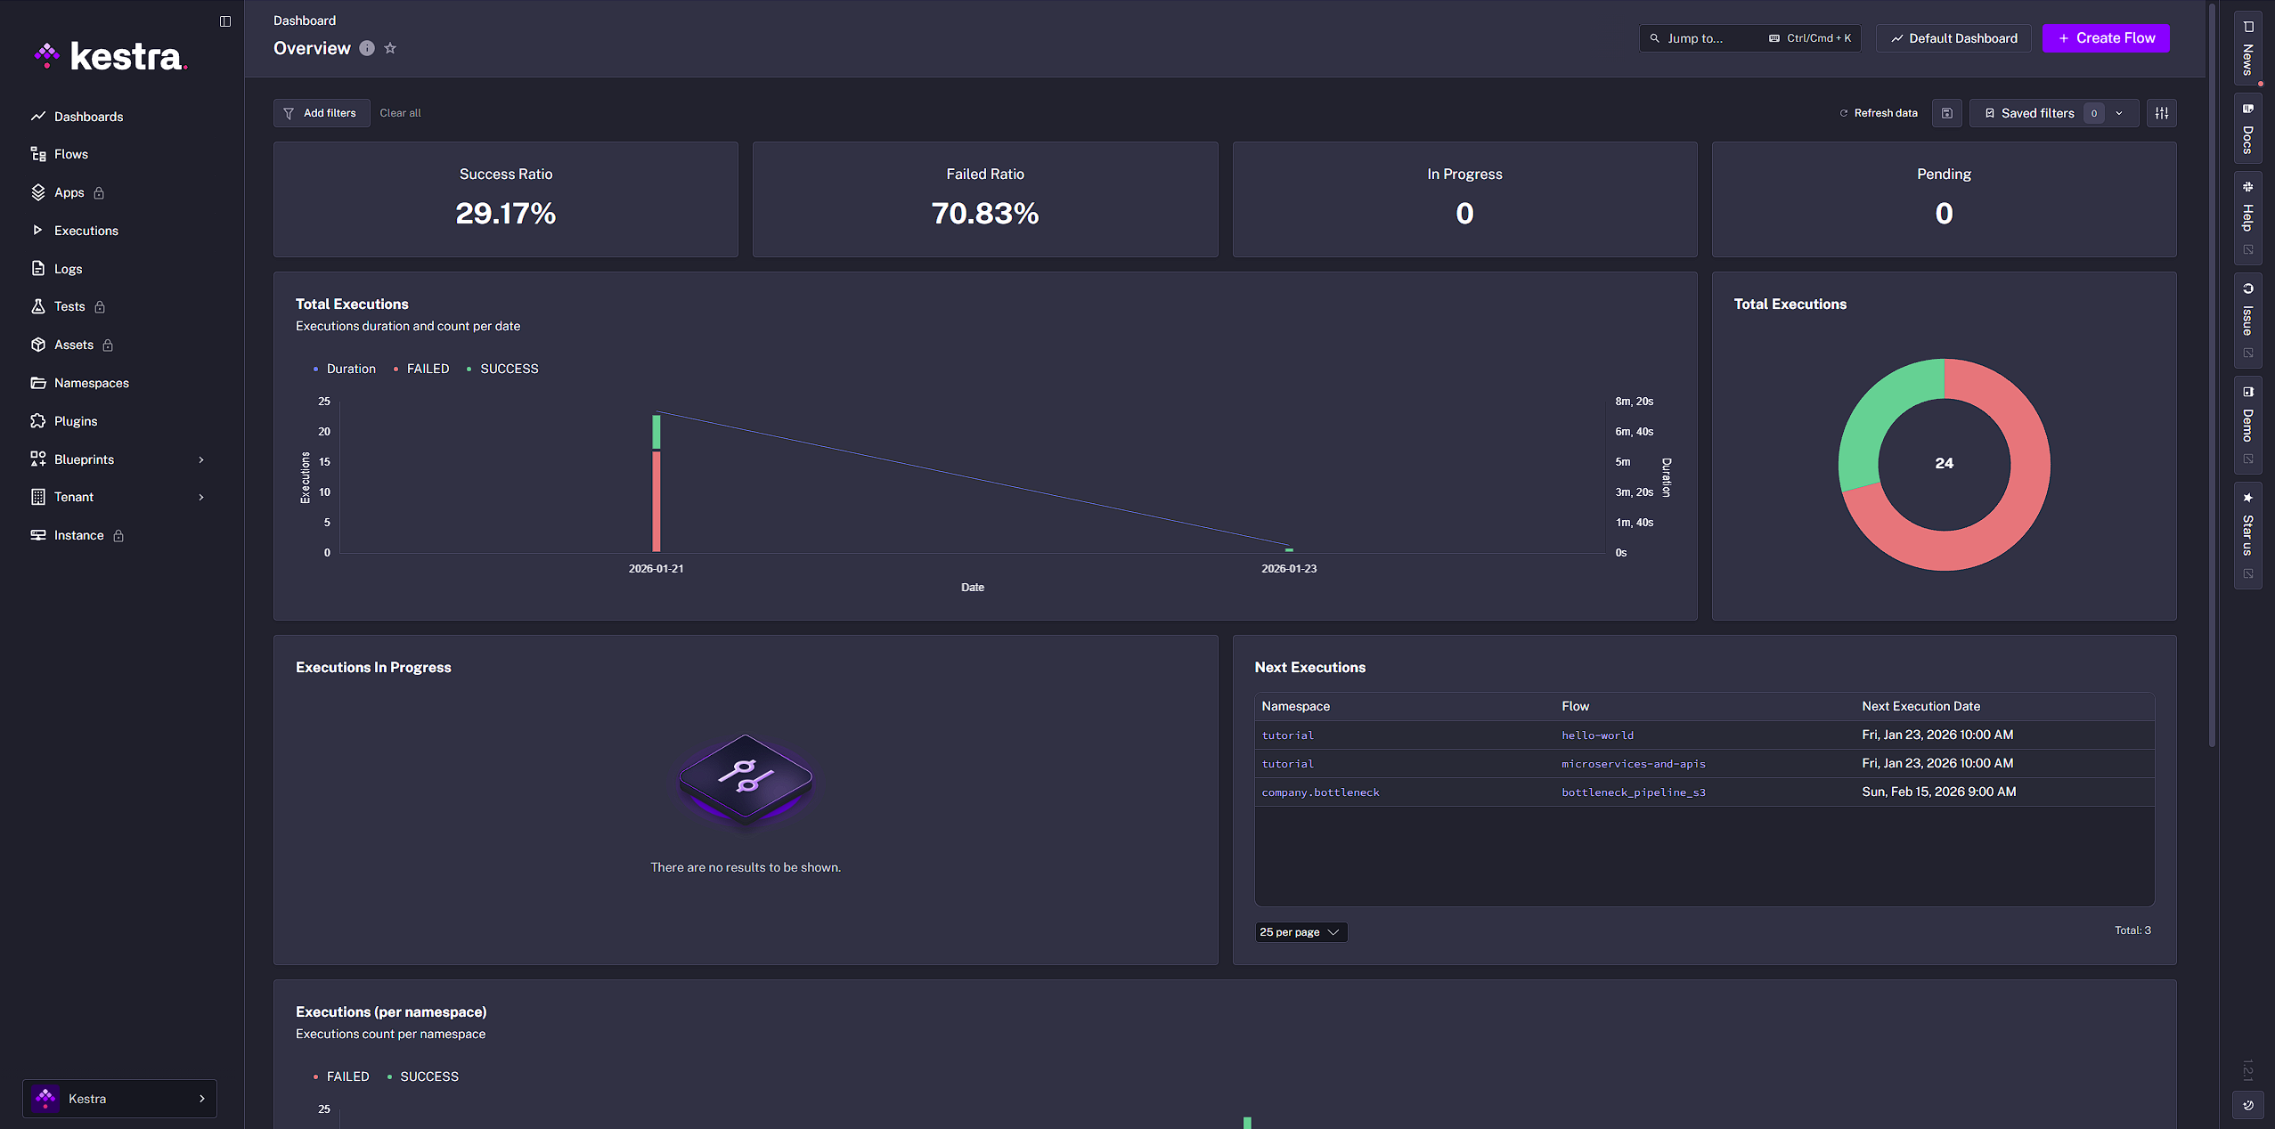
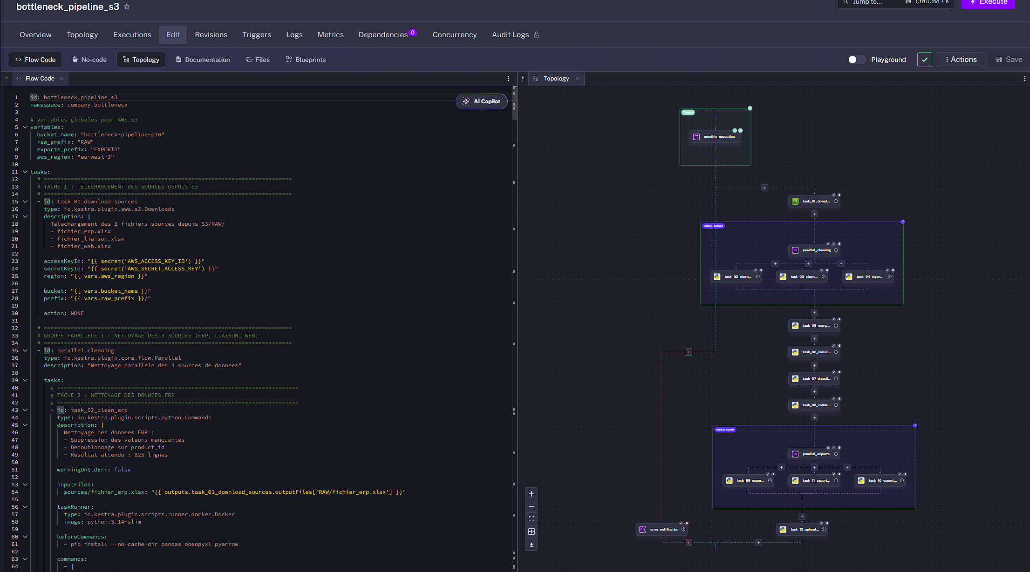
3
POURQUOI KESTRA ?
Qu'est-ce que Kestra ?
Orchestrateur de workflows open-source
Configuration YAML déclarative
Interface web intuitive
Avantages pour BottleNeck :
Orchestration visuelle des tâches
Parallélisation native (gain de temps)
Gestion d'erreurs avancée (retry, alertes)
Planification automatique (cron mensuel)
Logs détaillés pour debugging
Notes:
Open-source : Gratuit, Évolutif, Indépendant = Coût 0, communauté mondiale, liberté totale
Configuration YAML = Simple, lisible, accessible à tous
Configuration YAML déclarative vous décrivez CE QUE vous voulez, Kestra gère le reste

Slide 5
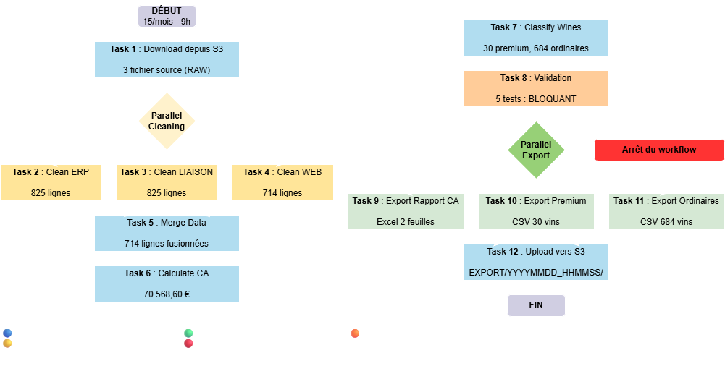
4
ARCHITECTURE DU PIPELINE
Diagramme de flux :
Notes:
Voici le flux complet : téléchargement S3, nettoyage parallèle des 3 sources, fusion, calculs, validation, exports parallèles, puis upload S3
- Entrée : 3 fichiers Excel (S3/RAW)
- Transformation : 12 tâches Kestra
- Parallélisme : 2 groupes (nettoyage + exports)
- Validations : 10 points de contrôle
- Sortie : 3 fichiers (S3/EXPORTS)

Slide 6
5
DÉTAIL DES TÂCHES DE NETTOYAGE
Task 2, Task 3 et Task 4 – Nettoyage :
Points Clés :
Exécution parallèle (3 tâches simultanées)
4 validations intermédiaires (avec sys.exit(1))
Format Parquet (performance)
Tâches | Sortie | Nettoyage | Validation
Task 2 | erp_clean.parquet | Suppression des valeurs manquantes Dédoublonnage sur product_id | 825 lignes finales
Task 3 | liaison_clean.parquet | Conservation des NULL sur id_web (filtre après jointure) Dédoublonnage uniquement | 825 lignes finales
Task 4 | web_clean.parquet | Suppression NULL sur sku (85 NULL) Validation intermédiaire : 1428 lignes Tri descendant sur post_type (priorise 'product') Dédoublonnage sur sku (keep='first') | 714 lignes finales
Notes:
Task 2 - Clean ERP (fichier Stock/Prix)
Suppression valeurs manquantes : Retire les lignes où il manque des infos essentielles (product_id, price, name...)
Dédoublonnage sur product_id : Si un produit apparaît 2 fois, on garde une seule ligne
Validation : Vérifie qu'on obtient exactement 825 lignes (sinon erreur → arrêt)
Sortie : Fichier erp_clean.parquet (format optimisé)
Task 3 - Clean LIAISON
Particularité importante :
Conservation des NULL sur id_web : On ne supprime PAS les lignes où id_web est vide
Pourquoi ? Certains produits ERP n'ont pas encore de fiche web. On filtrera ces NULL après la jointure avec ERP (Task 5)
Dédoublonnage uniquement : Retire les lignes en double sans toucher aux NULL
Validation : Vérifie qu'on obtient 825 lignes (sinon erreur → arrêt)
Sortie : Fichier liaison_clean.parquet
Task 4 - Clean WEB
1- Suppression des NULL sur sku (identifiant produit)
Fichier initial : 1513 lignes
Après suppression : 1428 lignes (85 lignes sans SKU → inutilisables)
Validation intermédiaire : Vérifie qu'on a bien 1428 lignes
2- Tri par post_type (tri descendant)
Pourquoi ? WordPress stocke 2 types de lignes :
'product' : Vrais produits (à garder)
'product_variation' : Variantes (tailles, couleurs...) (à supprimer)
Le tri met les 'product' en premier
3- Dédoublonnage sur sku (keep='first')
Un même sku peut apparaître plusieurs fois (produit + variantes)
keep='first' : Garde la 1ère occurrence = le vrai produit (grâce au tri précédent)
Résultat final : 714 lignes (uniquement des vrais produits, 0 variantes)
Validation finale : Vérifie 714 lignes exactement
Sortie : Fichier web_clean.parquet
Parallélisme : les 3 tâches s'exécutent simultanément (gain 40% de temps)
4 validations bloquantes : si les nombres de lignes ne correspondent pas → arrêt immédiat (sys.exit(1))
Format Parquet : plus performant que Excel/CSV pour les étapes suivantes

Slide 7
6
DÉTAIL DES TÂCHES DE FUSION ET AGRÉGATION
Task 5 – Assemblage des données (Merge) :
Fusion des 3 fichiers nettoyés en 3 étapes :
ERP + LIAISON → 825 produits reliés par leur code interne
Filtrage → 734 produits (id_web vide : jamais vendus en ligne)
+ WEB → 714 produits finaux avec toutes les infos (stock, prix, ventes)
Stockage temporaire dans merged_data.parquet
Task 6 - Calcul du Chiffre d'Affaires :
Calcul pour chaque vin : Prix × Quantité vendue = CA produit
Calcul du CA total automatisé : Addition des CA de chaque vin
Stockage temporaire dans merged_with_ca.parquet
Métriques clés :
825 → 734 → 714 lignes (pertes tracées et justifiées)
CA total validé : 70 568,60 €
Notes:
Étape 1 : Je connecte ERP et LIAISON grâce à leur point commun : le product_id (l'identifiant du produit dans l'ERP). Ça me donne 825 lignes.
Étape 2 : Je retire les produits qui n'ont pas de correspondance web (id_web vide). Pourquoi ? Parce qu'ils n'ont jamais été vendus en ligne. Ça me fait descendre à 734 lignes.
Étape 3 : Je fusionne avec le fichier WEB en connectant id_web (du fichier liaison) avec sku (du fichier web). Résultat final : 714 produits qui existent partout (ERP + Web + Ventes).
En résumé : J'ai réconcilié 3 sources de données différentes pour obtenir une vue unifiée de 714 produits avec toutes leurs informations (stock, prix, ventes)."

Slide 8
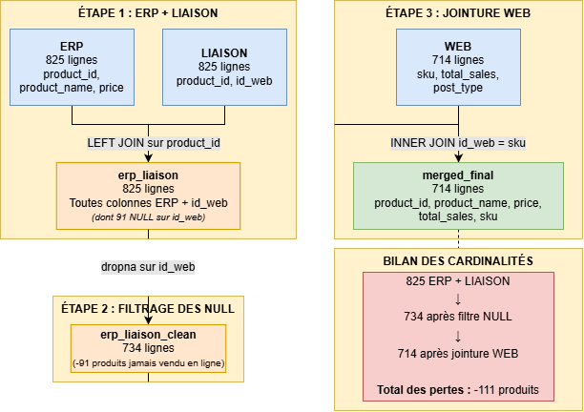
7
RÉSUMÉ DES JOINTURES
Schéma de fusion des 3 sources :
Notes:
LEFT JOIN sur product_id
Garde TOUS les produits du fichier ERP (tableau de gauche)
Ajoute les colonnes du fichier LIAISON quand product_id correspond
Si un produit ERP n'a pas de correspondance dans LIAISON → met NULL dans les colonnes LIAISON
dropna sur id_web
Supprime toutes les lignes où id_web est vide (NULL)
Ne touche pas aux autres colonnes avec NULL
Les produits sans id_web n'ont jamais été mis en ligne → impossible de les joindre avec le fichier WEB → inutiles pour la suite.
INNER JOIN sur id_web = sku
Garde UNIQUEMENT les lignes où id_web (du tableau ERP+LIAISON) correspond à sku (du tableau WEB)
Si pas de correspondance → ligne supprimée des deux côtés
Plus strict que LEFT JOIN

Slide 9
8
CLASSIFICATION STATISTIQUE DES VINS
Qu’est ce que le Z-Score :
Le z-score est un nombre qui indique à combien d'écarts-types une valeur se situe par rapport à la moyenne.
Task 7 – Classification par Z-score ?
Calcul du prix moyen : 32,49 €
Calcul de la dispersion (écart-type) : ±27,81 €
Mesure de l'écart pour chaque vin (Z-score) :
Z-score supérieur à 2 : Vin Premium
Z-score inférieur à 2 : Vin Ordinaire
Task 8 – Résultats et validation :
30 vins premium (CA : 6 884,40 €)
684 vins ordinaires (CA : 63 684,20 €)
Total : 70 568,60 € (cohérence validée)
Notes:
Écart-type
Mesure la dispersion des valeurs autour de la moyenne. Plus il est grand, plus les valeurs sont variées et éloignées
Z-score
Indique à combien d'écarts-types une valeur est de la moyenne. Plus z est grand plus la valeur est loin de la moyenne
Dans notre cas un Z-score a 2 signifie 2 x Écart-type au dessus de la moyenne pour être un vin premium

Slide 10
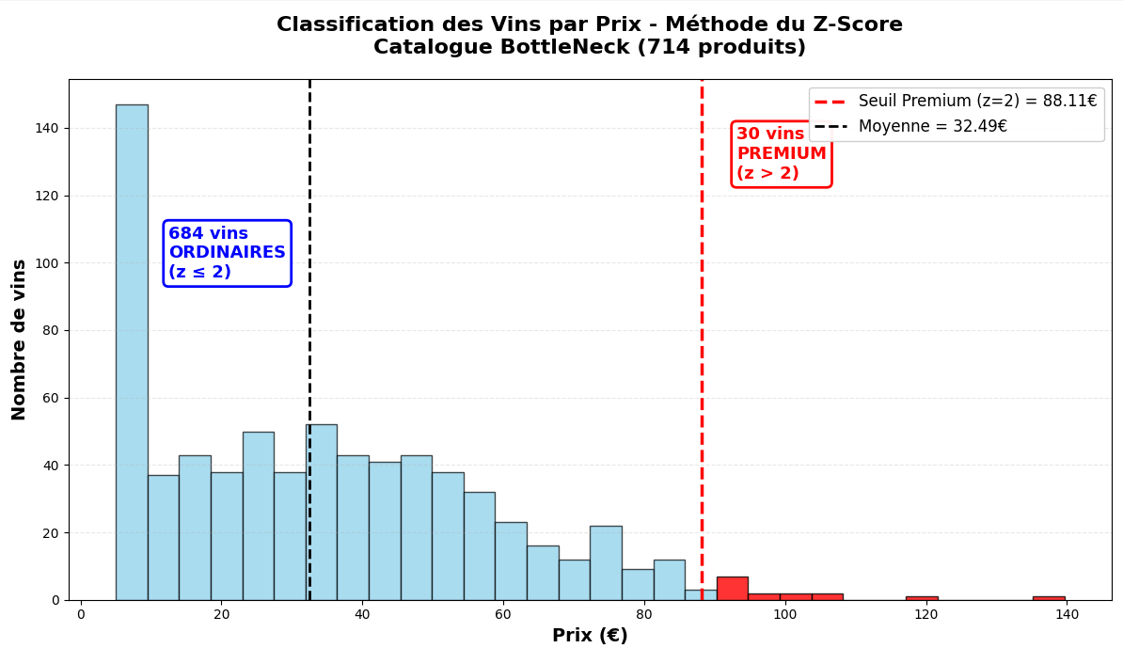
9
HISTOGRAMME DES PRIX
Visualisation :
Répartition des 714 vins par prix avec séparation entre 30 premium (en rouge, > 88€) et 684 ordinaires (en bleu, ≤ 88€) via le z-score.
Notes:
Histogramme : Graphique à barres qui affiche la fréquence réelle des 714 vins selon leur prix, permettant de visualiser concrètement combien de produits se trouvent dans chaque tranche de prix.

Slide 11
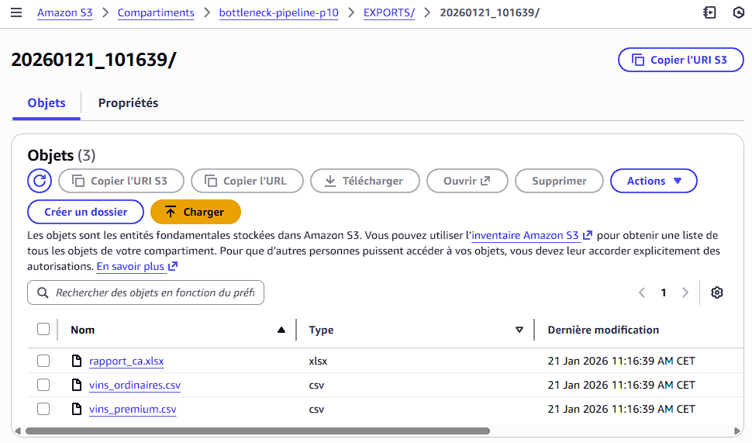
10
EXTRACTION ET LIVRABLES
Task 9, Task 10 et Task 11 – Export :
Task 12 – Upload S3 :
Destination : S3/EXPORTS/YYYYMMDD_HHMMSS/
Horodatage automatique
Traçabilité complète
Tâches | Sortie | Contenu
Task 9 | Classeur excel : 2 feuilles : CA par produit et CA total | 714 produits détaillés | Format Excel → analyse business
Task 10 | Fichier CSV : 30 vins avec z-score > 2 | 30 vins avec z-score > 2 | CA total premium : 6 884,40 €
Task 11 | Fichier CSV : 684 vins avec z-score ≤ 2 | 684 vins avec z-score ≤ 2 | CA total ordinaires : 63 684,20 €

Slide 12
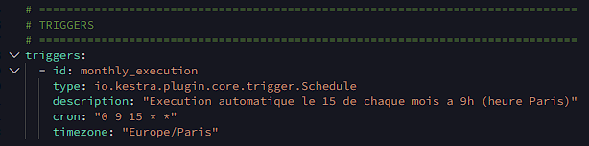
11
PLANIFICATION ET AUTOMATISATION
Qu’est ce que Cron :
Cron est un planificateur qui permet de programmer l'exécution automatique d'une tâche à des moments précis (heure, jour, mois) sans intervention humaine.
0 9 15 * * - Signification :
0 > À la minute 0
9 > À l’heure 9
15 > Le jour 15 du mois
* > Tous les mois
* > N’importe quel jour
Avantages :
Zéro intervention manuelle
Exécution prévisible
Traçabilité dans les logs Kestra

Slide 13
12
RÉSILIENCE ET GESTION DES ERREURS
Mécanisme de nouvelle tentative (Retry) :
3 tentatives automatiques
Délais croissants : 10s → 20s → 40s (max 60s)
Évite la surcharge des services défaillants
Délai d'expiration (Timeout) :
10 minutes par tâche
Protection contre blocages infinis
Task 8 – Validation bloquante :
5 tests obligatoires (nb lignes fusionnées, CA total, nb vins premium et ordinaires, absence de CA NULL)
sys.exit(1) si échec → arrêt workflow → Envoie d’un mail
Garantit la qualitée des exports
Notes:
Retry exponential (10s→20s→40s max 60s, 3 tentatives). Timeout 10min. Validation bloquante (allowFailure=false). Email auto avec détails + lien Kestra.

Slide 14

13
MAIL D’ALERTE
Contenu du mail :
Infos d'exécution (ID, dates, statut)
Erreur détaillée (tâche + message complet)
Lien direct vers les logs Kestra
Actions recommandées pour correction
Scénarios de test validés :
Erreur de validation → workflow arrêté + mail envoyé
Retry sur erreur temporaire → récupération sans mail
Mail contient l'erreur exacte (sys.exit(1) message)
Logs détaillés pour debugging

Slide 15

14
CONCLUSION
Objectifs atteints :
Pipeline entièrement automatisé
Réconciliation des 3 sources réussie
714 produits traités, CA validé (70 568,60 €)
Classification statistique opérationnelle
9/9 tests automatiques réussis
Déploiement production-ready
Valeur ajoutée BottleNeck :
Gain temps par rapport au traitement manuelle
Fiabilité : 0 erreur manuelle
Traçabilité : logs complets
Scalabilité : prêt pour croissance
Notes:
4 tests intermédiaires (nettoyage des sources)
ERP : 825 lignes
LIAISON : 825 lignes
WEB étape 1 : 1428 lignes
WEB étape 2 : 714 lignes
5 tests globaux (validation finale)
Cardinalité finale : 714 lignes
CA total : 70 568,60 €
Classification premium : 30 vins
Classification ordinaire : 684 vins
Intégrité NULL : 0 valeur manquante

Slide 16
THE END
(Des questions ?)

